Slide 1
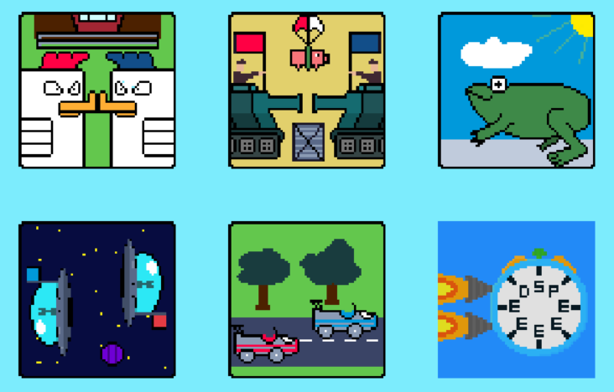
-Алиев Октай -Еськов Тимофей -Захаров Иван -Сабреков Артём
Mini-duels

Slide 2
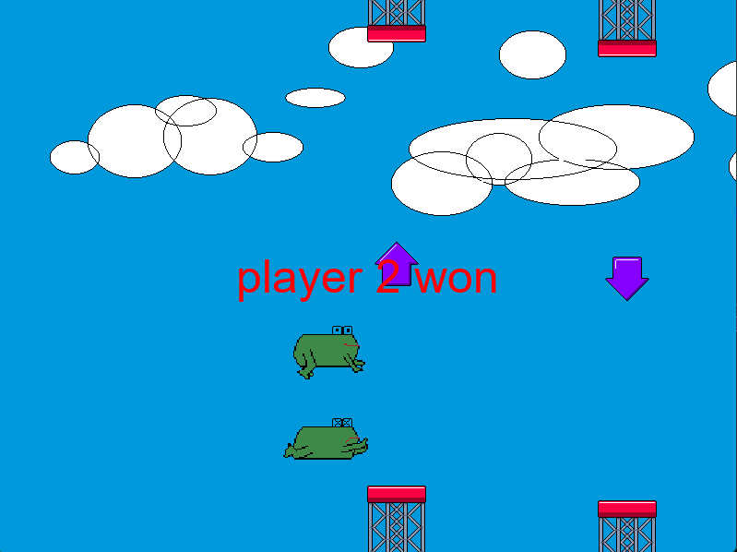
Жабы
Прыгай, пока не умрёшь.

Slide 3
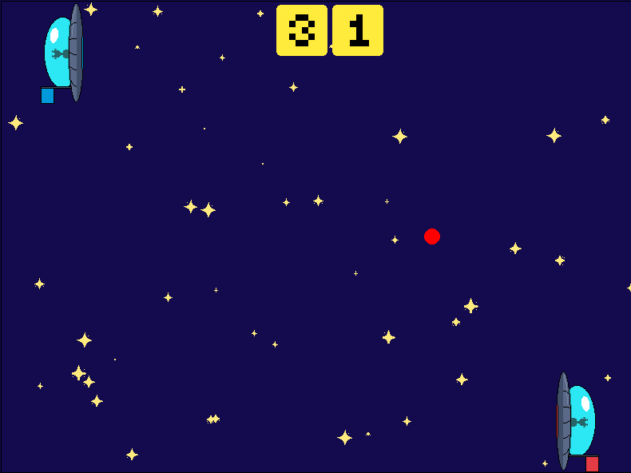
Летающие тарелки

Slide 4
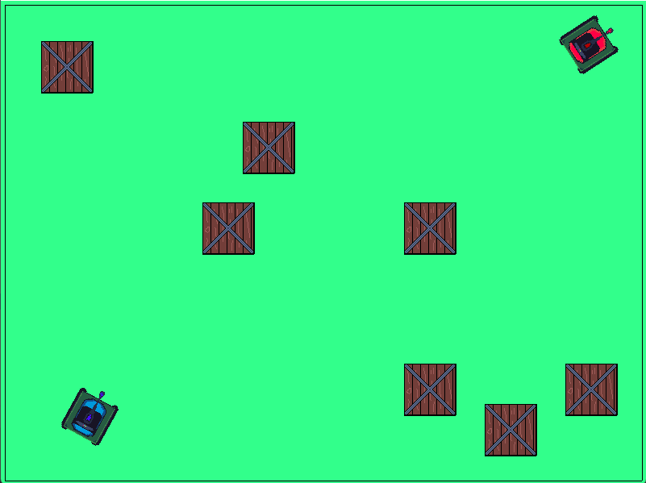
Танки

Slide 5
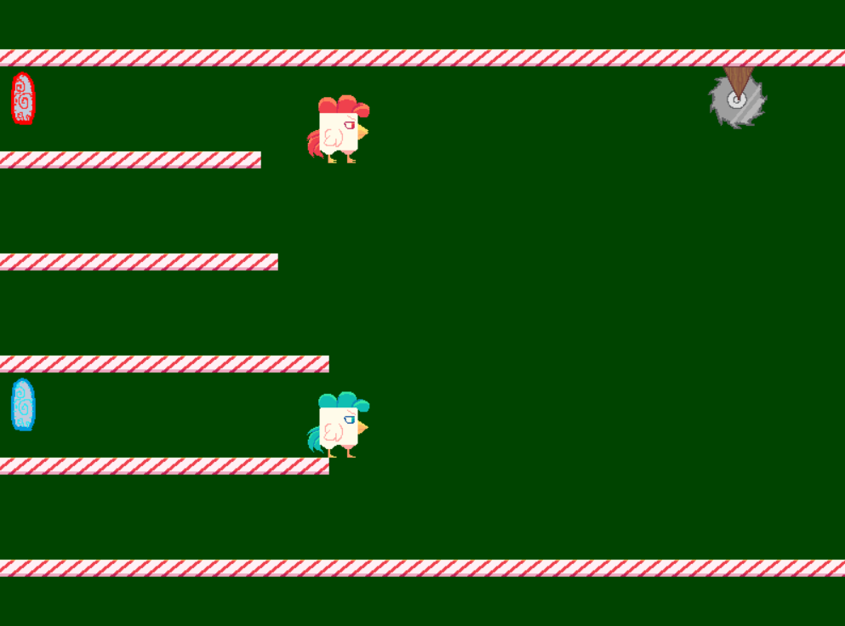
Курицы

Slide 6
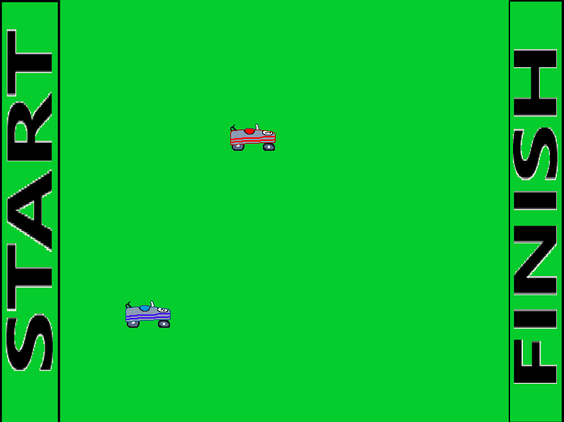
Гонки

Slide 7
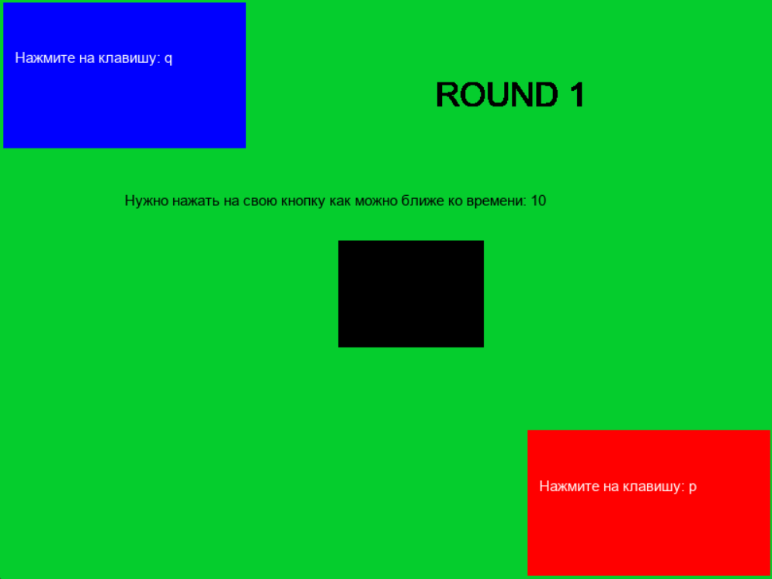
Таймер

Slide 8
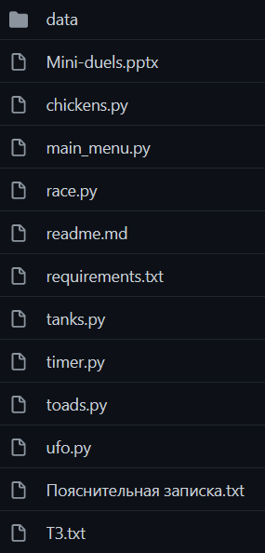
Технологии
sys
os
Pillow
Pygame
Math
random

Slide 9
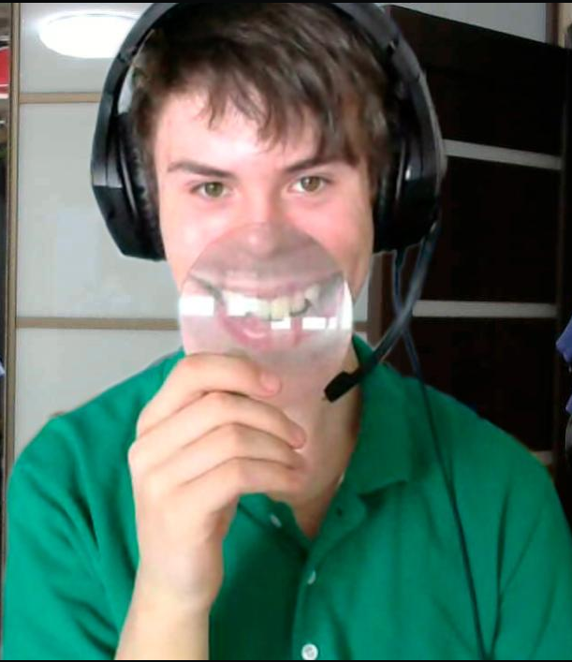
Возможности развития
Настройки
Звуки и музыка
Новые режимы
Версия для мобильных устройств

